Slide 1

２０２６年度 京都大学工学部 原子核コースガイダンス
『保健室って、どんなとこ？』
吉田第一保健室 里見嘉代子
Notes:
皆さん、こんにちは。吉田第一保健室の里見と申します。
ガイダンスの途中で、少し疲れてきた頃でしょうか。
私の時間は、ちょっとリラックスしながら聴いていただければと思います。
2回生の皆さん、原子核コースへの配属おめでとうございます。
そして3回生の皆さん、いよいよ専門課程が本格的にスタートしますね。

Slide 2
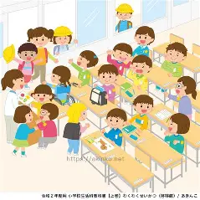
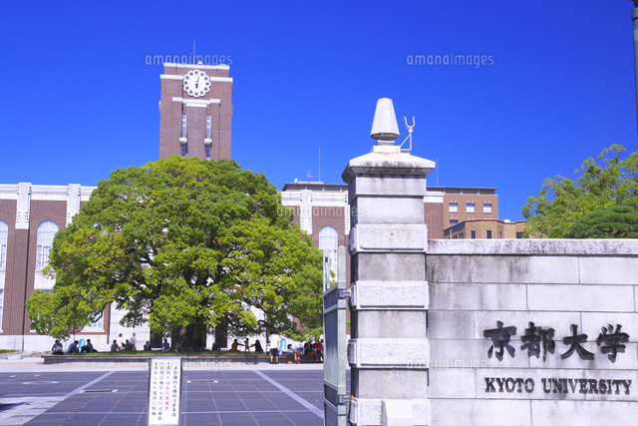
京都大学に来て3年目：「戸惑い」と「気づき」
小学校
京都大学
教え、導く
想いを尊重し、サポートする
Notes:
私は、京大に来て今年で3年目になります。それまでは小学校に勤めていました。 2年前にここへ来た時は、対象年齢があまりに違うので少し戸惑を感じていました。
小学校では、子どもたちに「正しいことを教え導く」ことが私の役割でした。しかし、この2年間、京大生の皆さんと向き合う中で、私は、色々と気づかされました。
例えば、昼夜逆転の生活で悩む学生さんに、当初、私は必至で医学的なメカニズムを説明をしていました。するとその学生さんは、ぽつりとこう呟いたのです。「理論的な事はわかっているやけどな。でも動機づけができないんですよね」なるほど！皆さんはもう、自ら考え、悩み、決断できる立派な大人なのです。
私の役割は、自分の考えや知識を一方的に押し付けることでなく、皆さんが今、何を想い、どこで躓いているのか。その「想い」を尊重し、皆さんにとっての「ベストな答え」を一緒に探し出すサポートをすること。そのことが今の私の役割だと思えるようになりました。

Slide 3

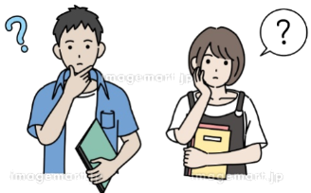
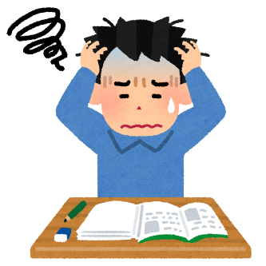


2・3回生がぶつかる壁
レポートがプレッシャー
研究室配属？
将来が不安！
専門科目が難しく、
講義についていけない
コース内の人間関係
Notes:
1回生の全体ガイダンスで、保健室の説明は一度聞いたことがあると思います。
しかし、専門課程に進んだ今の皆さんには、その時とはまた違う景色が見えているはずです。
2回生の皆さんは、 専門科目が増え、「本当にこれ、全部こなせるのか？」と、不安を感じているかもしれません、
3回生の皆さんは、研究室配属を控え、自分の将来や、「この分野を選んだことは正解だったのか」と、悩むかもしれません。
特に原子核コースは、非常に専門性が高く、人数も限られています。仲間との絆が深まる一方で、「周りと自分」を比べてやすい環境にもあります。

Slide 4





ストレスや不安、悩みを克服することは、時に人を成長させる
早めに気づき、対処する方法を知っておくことが大切！
周りの信頼のできる友人、家族、教職員、関係機関に相談
Notes:
ストレスや不安を乗り越える経験は、皆さんを大きく成長させてくれます。
しかし、それが皆さんの「許容範囲」を超えてしまうと成長を阻害する要因になってしまうことがあります。
それを防ぐには、
「あらかじめ対処方法を知っておくこと」が大切です。
困ったことがあったら、周りの信頼のできる友人や家族、そして教職員や関係機関に相談してみましょう。

Slide 5
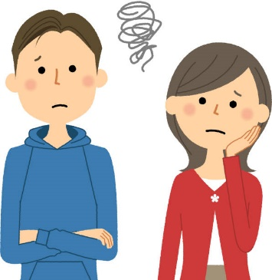
学生支援のための相談機関
上手に人に頼り必要な助けを求めることは
勇気のある適応力の高い対処法
工学部・工学研究科保健室
学生相談センター（SSC）
工学部学生相談室
障害学生支援センター（DRC)
ハラスメント相談窓口
キャリアサポートセンター
Notes:
京都大学には学生総合支援機構など学生支援のために様々なリソースがあります。そして、その一つに保健室があるのです。

Slide 6
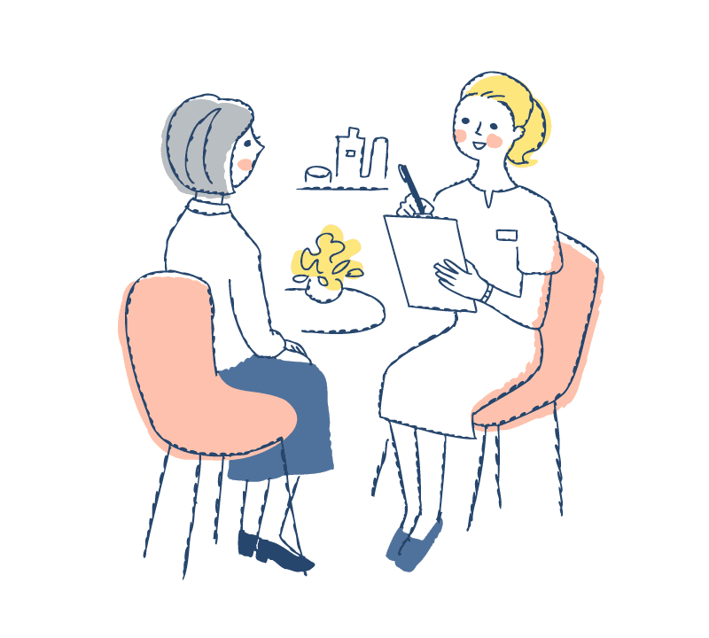
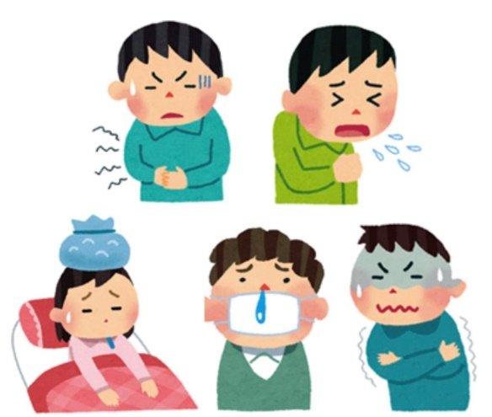

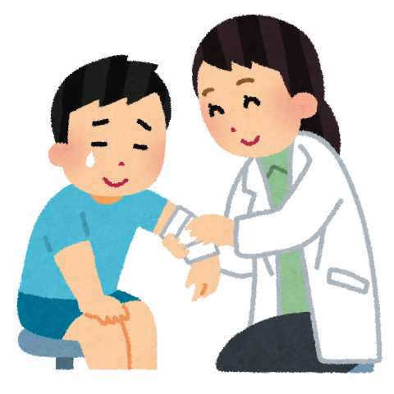
工学部・工学研究科保健室
工学部に籍を置く学生の心のサポートに特化した保健室
◎
✖
✖
✖
けが・病気・健康診断は、健康管理室で対応
Notes:
工学部の保健室は、 けがの応急処置や病気の対応、健康診断は行いません。
皆さんの「心と生活のサポート」に特化しています。
なぜそんな場所があるのか。
それは、工学部の学びが非常に専門的で忙しく、学生の皆さんに丁寧なサポートが必要だと考えているからです。

Slide 7
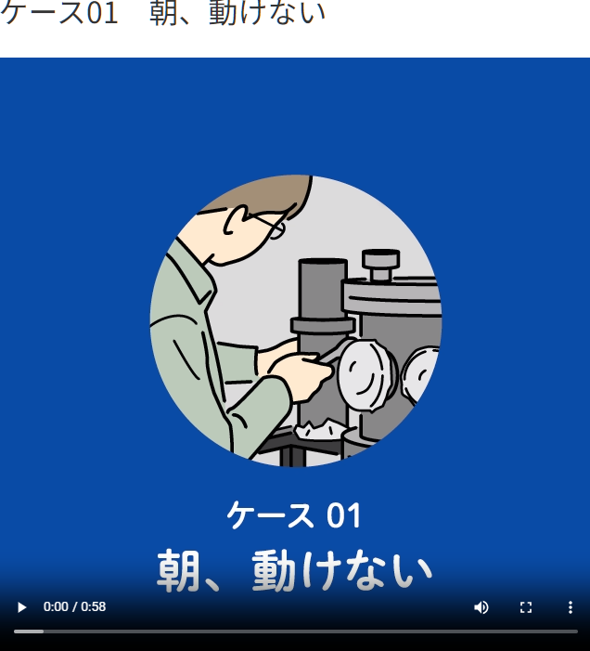
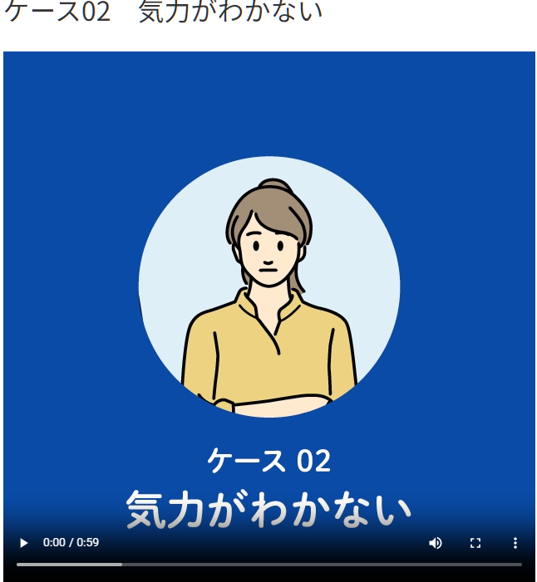
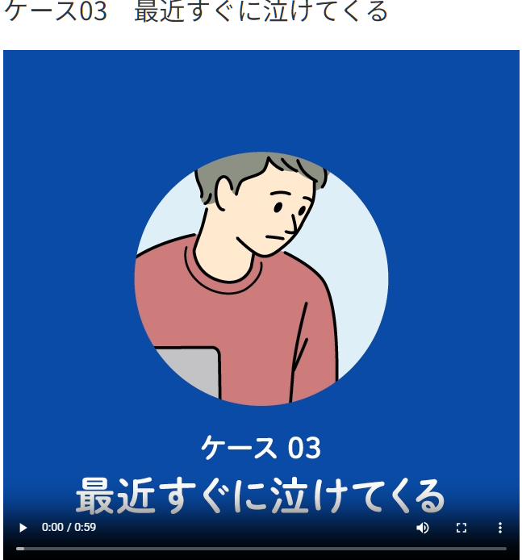
保健室のご案内・動画はHPやX（旧Twitter）で
Notes:
詳しい案内はHPやX（旧Twitter）でも発信しているので、ぜひ、後で覗いてみてください。
「あ、こんなに気軽に利用していいんだ」と感じてもらえるはずです。

Slide 8
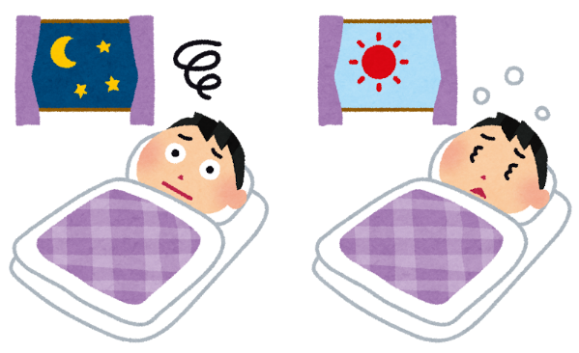
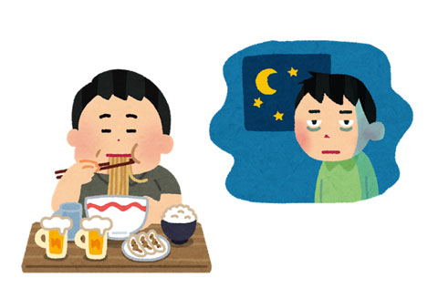

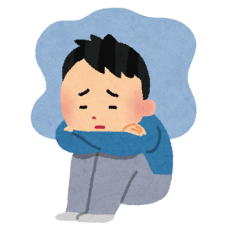
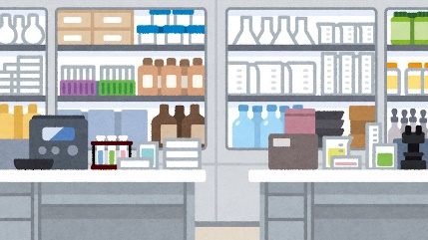
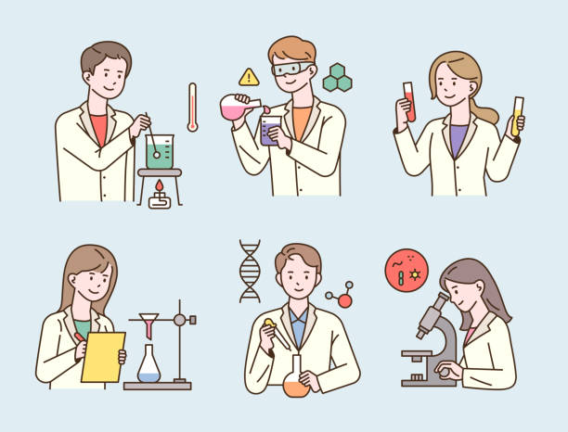
健康相談
＊ 昼夜逆転の生活や睡眠障害
基本的生活習慣の乱れからくる体調不良
＊ 整理整頓ができなくて、下宿がゴミ屋敷
教育相談
＊ 勉強する気がなくて授業に出られない
＊ 学業不振で授業についていけない
＊ レポートが苦手で、書けない
＊ 指導教員とうまくいかない
Notes:
では、実際にどんな相談があるのか、少し具体的にお話しします。
まずは**「健康や生活」**の相談です。
「夜、どうしても眠れない」
「昼夜逆転してしまって、朝の講義に行けない」
こうした生活のリズムが崩れると、心も不安定になります。
なかには、どう片付けていいのかわからず、下宿がゴミ屋敷になってしまった人もいます。
次に**「学業や研究」**の悩み。
「燃え尽きてしまって、どうしても教科書が開けない」「講義についていけず、自分がダメ人間に思える」
「研究室の人間関係がしんどくて、足が向かない」。

Slide 9



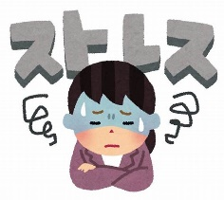
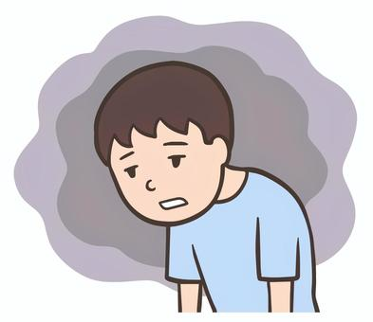
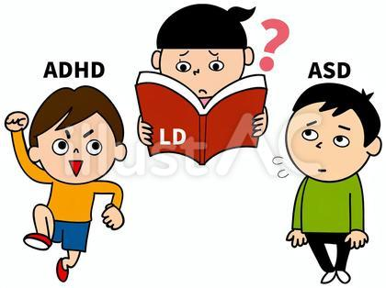
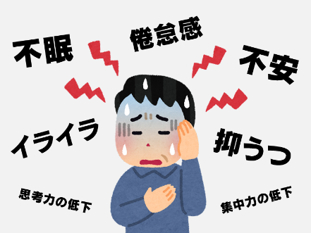
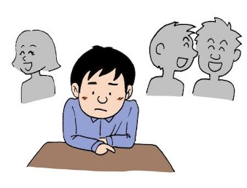
職業相談
＊ 就職するか進学するか迷う
＊ どの分野の職業に就くか職業選択で悩む
心理適応相談
＊ 精神疾患などの発症がきっかけで不適応を起こしている
＊ 自分に発達の特性があるのではないか
＊ 人間関係がうまく築けない 環境に適応しにくい
＊ 大学に友達がいない 孤独
Notes:
そして**「将来や自分自身」**のこと。
「就職か進学か決められない」
「自分に発達の特性があるんじゃないかと不安になる」「友達がいなくて大学が面白くない」
「人間関係がうまく築けず、環境に適応しにくい」

Slide 10
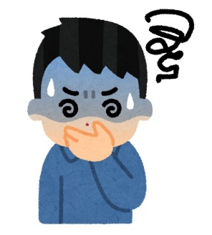
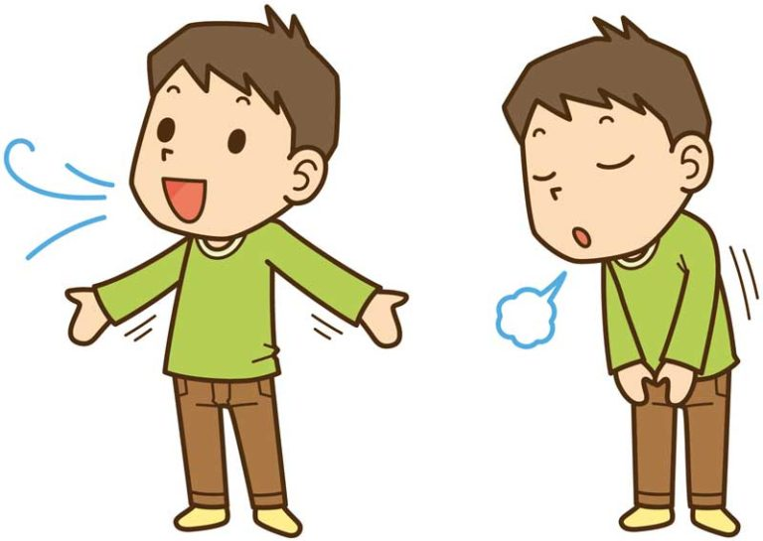
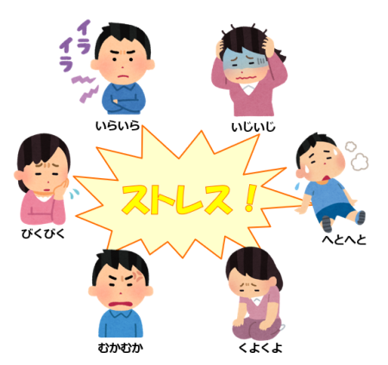

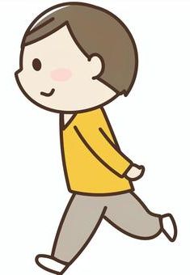
気分が悪い
クールダウン
深く悩んでいないが
話を聴いてほしい
ただ何となく
Notes:
…いかがでしょうか。
これらは特別なことではなく、誰にでも起こりうることなんです。
中には「深く悩んでいるわけじゃないけど、とにかく誰かに話を聴いてほしい」あるいは、「クールダウンしたい」という理由で来室する人もいます。

Slide 11
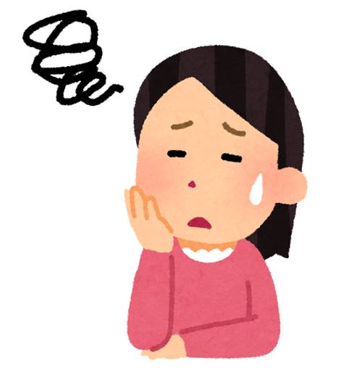
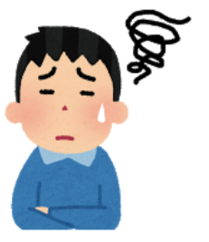

何か困ったことがあったら
自分ひとりで抱え込まないで
人に頼るという方法を身に付けておく！
安心できる人、
信頼できる人に
繋がること
Notes:
真面目な皆さんは、「自分一人で解決しよう」「親や先生に心配をかけたくない」と思いがちですが、何か困ったことがあった時は、自分一人で抱え込まないで、人に頼るという方法を身につけておくことは大切なことです
保健室で面談をしていると、多くの学生さんが、
「今まで一人で頑張って、人に頼ったことがないので、どう頼ったらいいのかわかりませんでした。」と言います。
「こんな些細なことで相談してもいいのかな？」と迷う必要はありません。その「迷い」こそが、保健室へ来るサインだと思ってください。

Slide 12
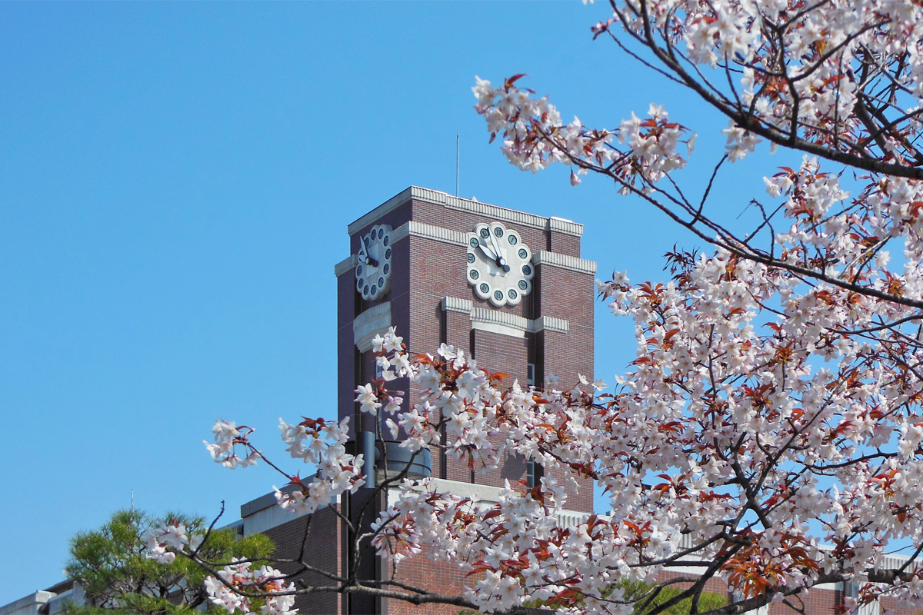

そうだ
保健室、
行こう。
人は誰かと
繋がっていたら
何とかなります
京都大学 工学部
Notes:
最後になりますが、皆さんは今、全く不安や悩みがないかもしれませんが、長い大学生活では、悩める時が来るかもしれません。 あるいは、友人が悩んでいるのを見かけたり、相談を受けたりすることがあるかもしれません。その時は、このポスターを思い出してください。
心の健康を維持するために大切なのは、**「安心できる誰かと繋がっていること」**です。 不調に陥る人の多くは、案外、孤独の中で生活習慣が乱れてしまっています。
そして、「人は誰かと繋がっていれば、何とかなる」ということを忘れないでください。
つらい時、たった一人でも自分の話を聴いてくれる人がいたら、それだけで人はまた前を向くエネルギーをもらえます。
私も、皆さんが必要とするときに繋がれる「一人」になれたら、嬉しいです。

Slide 13

みなさんのキャンパスライフが
実りあるものとなりますように！
Notes:
皆さんの毎日が、少しでも軽やかになるよう応援しています。
何かあったら、いつでも保健室に来てください。お待ちしています。

